Slide 1
Nhã Ca
Walk Thru the Bible
Dr. Rick Griffith,
Singapore Bible College
www.biblestudydownloads.com

Slide 2
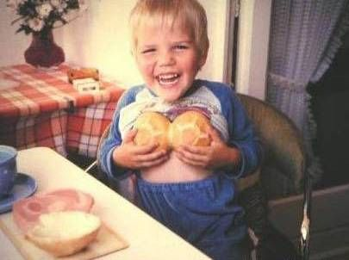
Chúng ta vốn tò mò về bản năng giới tính từ những năm đầu đời
Tuy vậy, người Giu-đa truyền thống không cho phép người nam đọc Nhã Ca cho đến năm 30 tuổi.

Slide 3
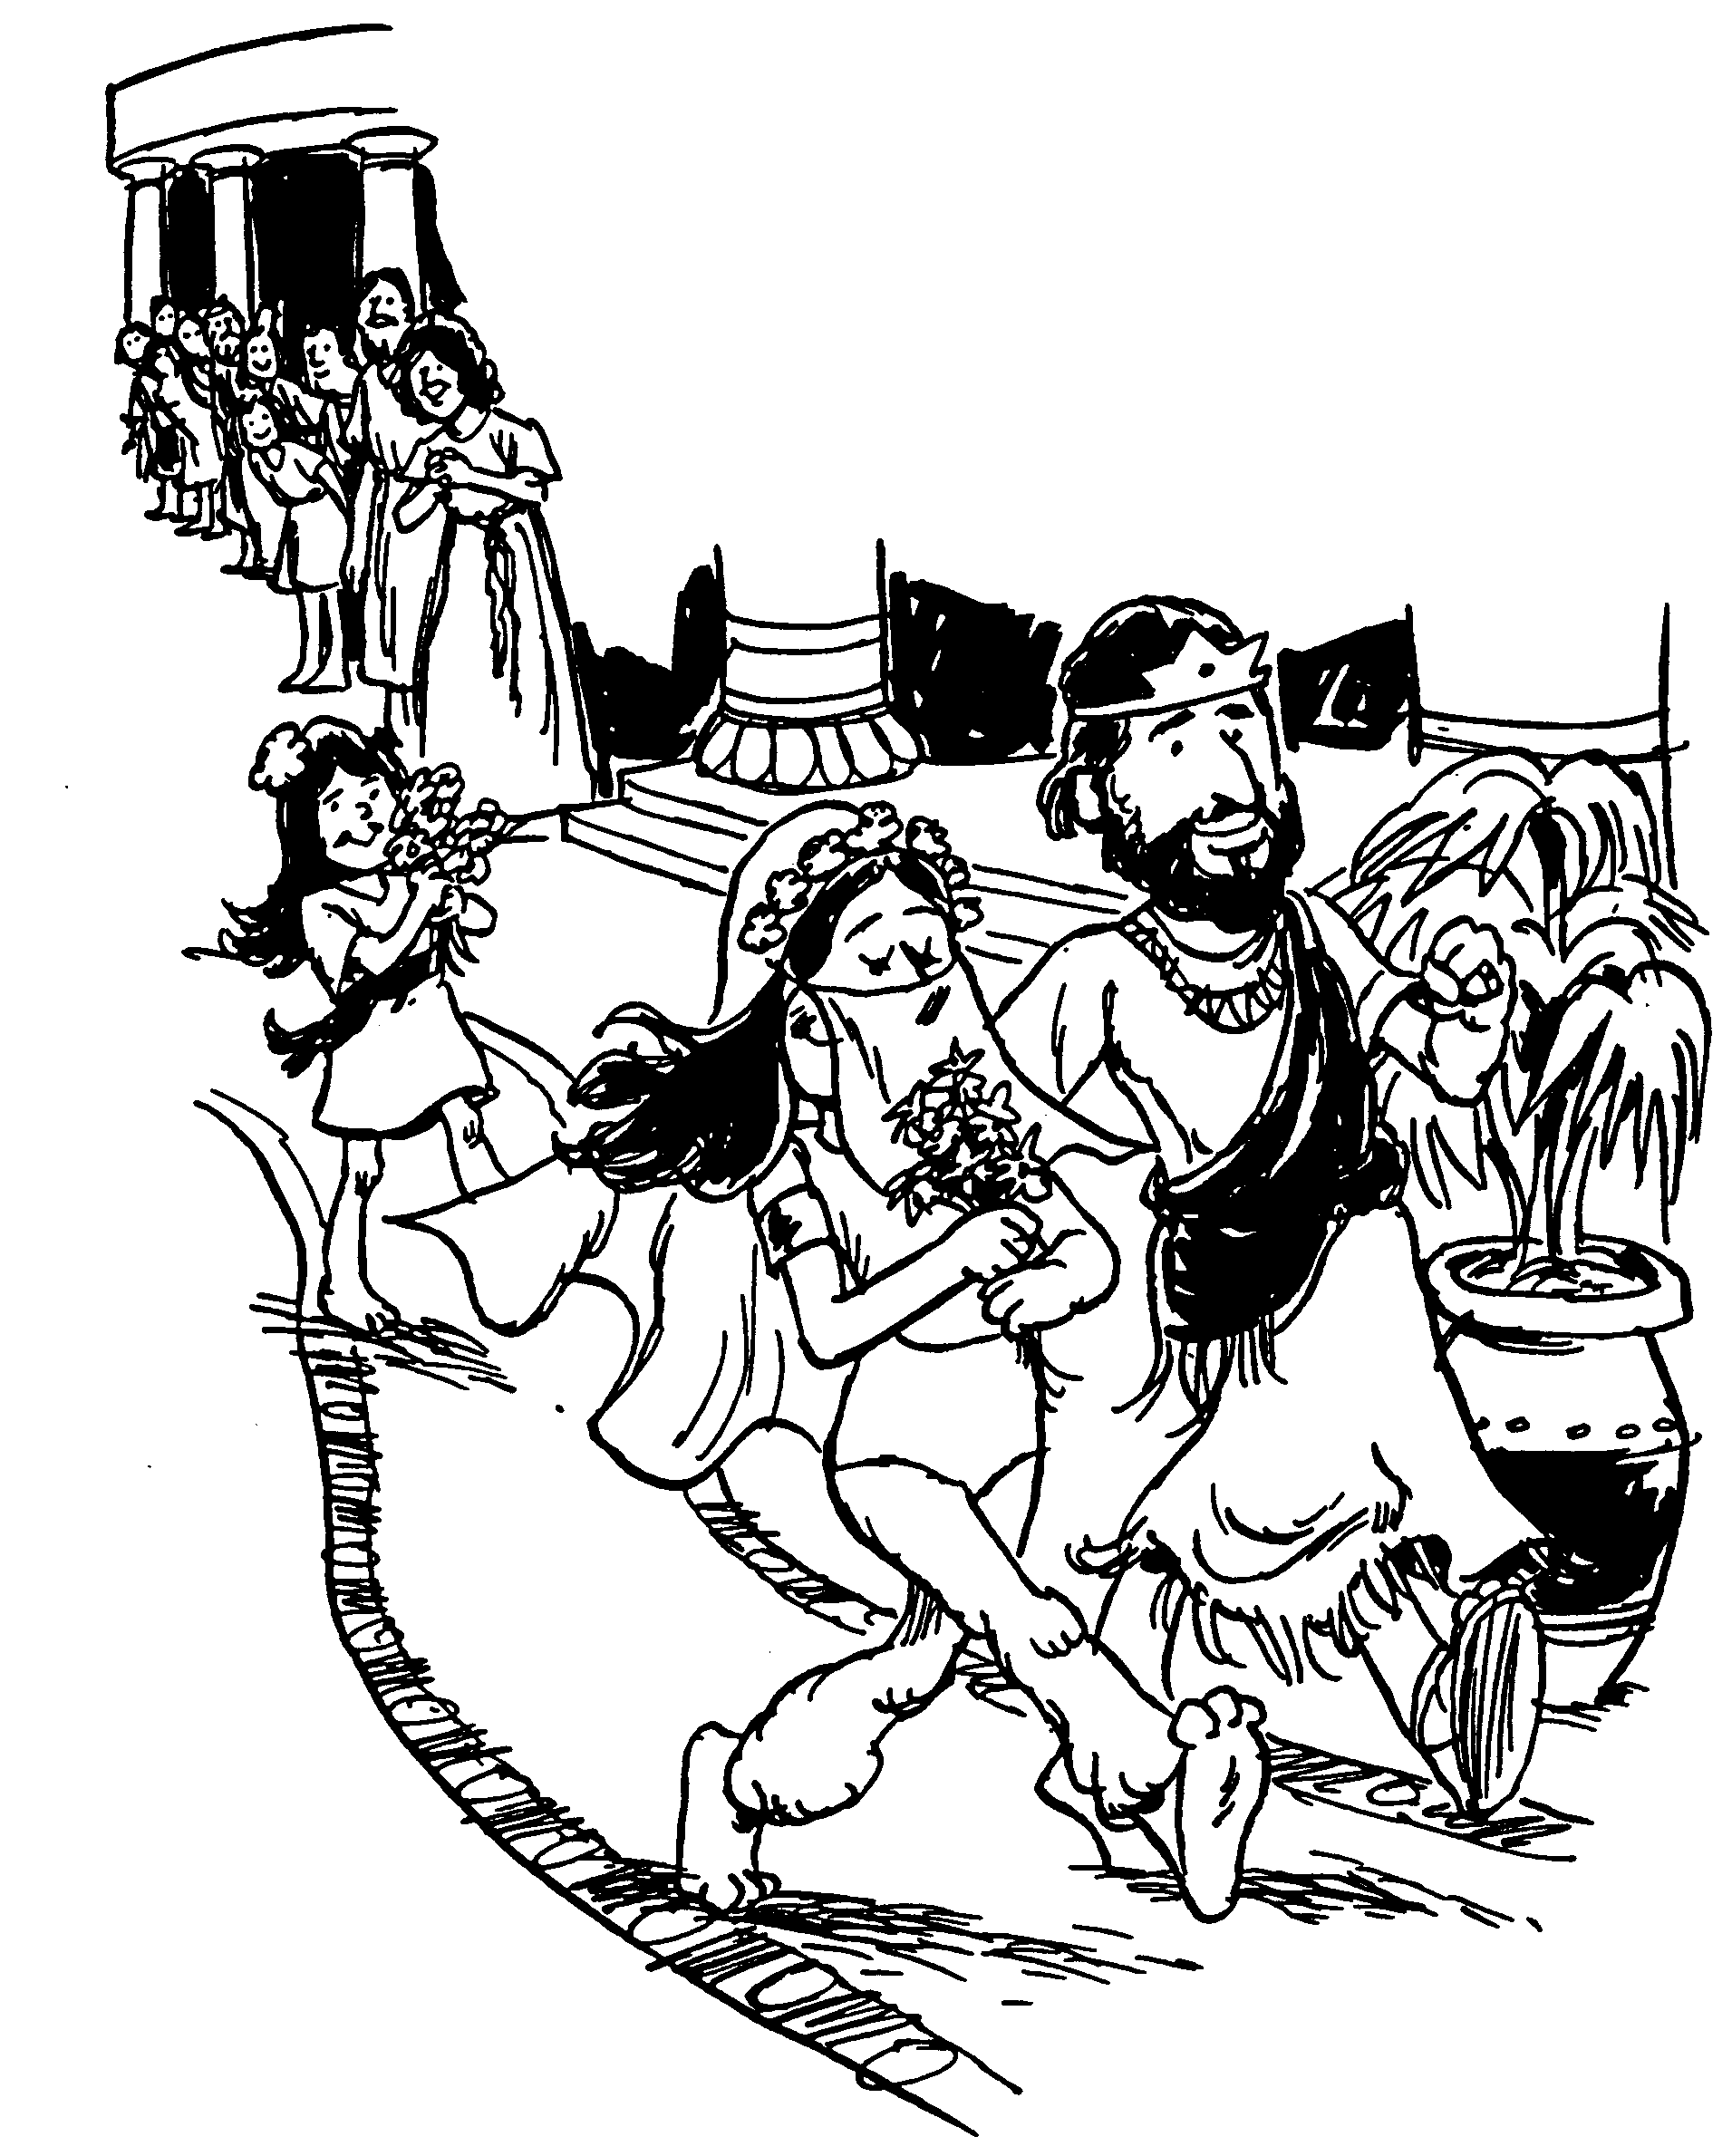
Nhã Ca của Sa-lô-môn
Đối thoại về tình yêu hôn nhân

Slide 4
Tổng quan
425
Cuộc Đối Thoại của Tình Yêu Hôn Nhân
Từ tìm hiểu đến đám cưới
Phát triển trong Hôn nhân
1:1–5:1
5:2–8:14
Tình yêu bắt đầu
Tình yêu mở rộng
Tình yêu ích kỷ
“Lương nhân tôi thuộc về tôi và tôi thuộc về người” (2:16a)
Tình yêu không ích kỷ
“Tôi thuộc về lương nhân tôi và lương nhân tôi thuộc về tôi” (6:3a)
Độc thân
Kết hôn
Mối tình trẻ con
Tình yêu chưa được thử nghiệm
Tình yêu được thử nghiệm & thật
Tình yêu được hồi tưởng
Hẹn hò
1:1–3:5
Đám cưới
3:6–5:1
Phát triển
5:2–8:4
Hồi tưởng
8:5-14
Khát khao
1:1-11
Mãnh liệt
1:12–3:5
Đám rước
3:6-11
Đêm tân hôn
4:1–5:1
Tranh chiến
5:2–6:13
Khen ngợi & Đáp ứng
7:1–8:4
Sức mạnh tình yêu
8:5-7
Sự trong trắng của tình yêu
8:8-14
Cả hai ở tại vườn nho
Bắt đầu giai đoạn trăng mật
Kết thúc trăng mật
Cả hai ở tại vườn nho
Chia lìa
5:2-16
Làm hòa
6:1-13
Khoảng 1 năm

Slide 5
Keys
425
Từ khóa
Tình yêu
Câu chìa khóa
"Tôi thuộc về lương nhân tôi,
Sự ước ao người hướng về tôi" (Nhã ca 7:10)

Slide 6
Tựa đề
426
Tên Nhã Ca (~yrIßyVih; ryviî) nói lên rằng bài ca này là bài ca hay nhất có thể.
Do đó bài ca này là bài hay nhất trong số 1005 bài do Sa-lô-môn sáng tác. (1 Các vua 4:32), là người có tên (hmol{v.) liên quan đến tính từ shalom trong tiếng Hê-bơ-rơ (~Alv') mà có nghĩa là “trọn vẹn, an toàn, bình an."
Bài ca này là bài mà người có tên “bình an” cho là bài ca hay nhất trong mọi bài ca của ông.

Slide 7
Tác giả
Bằng chứng bên ngoài
426
Truyền thống lâu đời nhất của người Do Thái cho là của Sa-lô-môn.
Điều này được ủng hộ bởi việc Sa-lô-môn viết 1005 bài thơ (1 Các vua 4:32), vì vậy chúng ta nên mong đợi bài ca hay nhất trong Kinh Thánh.

Slide 8
Tác giả
Bằng chứng bên ngoài
426
Nghi ngờ về sự thích hợp của sách này cho sách kinh điển Hê-bơ-rơ được cân nhắc bởi sự xác nhận mạnh mẽ của Rabbi Akiba (khoảng năm 100 SC):
“Cả thế giới không đáng giá bằng ngày mà Nhã Ca được viết cho dân Y-sơ-ra-ên; tất cả các Sách đều thánh, và Nhã Ca là thánh nhất trong tất cả” (Mishnah, Tractate Yadaim 3.5).
Sự chống đối có thể do tính gợi tình của nó.

Slide 9
Quyền tác giả
426
Nhiều bằng chứng ủng hộ Sa-lô-môn là tác giả:
Sa-lô-môn được giới thiệu là tác giả (1:1).
Truyền thống Do Thái không quy cho một ai khác.
1005 bài ca và châm ngôn của Sa-lô-môn (vd, sách Châm Ngôn) cho thấy kỹ năng văn chương đòi hỏi cho một bài tình ca kiệt tác như thế này. (1 Các vua 4:32-33).
Sa-lô-môn được nhắc tên bằng tên 6 lần khác trong bài thơ (1:5; 3:7, 9, 11; 8:11, 12) & và được gọi là “vua" (1:4, 12; 7:5).

Slide 10
Quyền tác giả
426
Nhiều bằng chứng ủng hộ Sa-lô-môn là tác giả:
Niềm say mê của Sa-lô-mô nơi thiên nhiên (1 Các vua 4:33) là rõ ràng trong nhiều lần đề cập đến cây cối (1:17), động vật (1:8,9), khoáng sản (8:11) & trang sức quý (4:9)
Sách ghi lại 18 địa điểm trong khắp đế quốc, chỉ đến một thời kỳ trước khi nền quân chủ bị phân chia.
Nhiều vật đáng giá mà Sa-lô-môn nhập khẩu được đề cập (1:12-13; 3:6, 9).

Slide 11
Hoàn cảnh
426-427
Ngày
Triều đại của Sa-lô-môn kéo dài 40 năm (971-931 TC) & có thể ông đã viết bài ca này trong những năm còn trẻ, đặc biệt nếu 60 hoàng hậu và 80 cung phi được ghi lại là vợ của ông(6:8).
Những nhà phê bình phủ nhận quyền tác giả của Sa-lô-môn đề ngày cho tác phẩm trễ hơn nhiều, thậm chí đến thế kỷ 4 TC
Người nhận
Một người gắn với sự hoang phí trong sách (vd, 3:6-11) với “vẻ tráng lệ & những hoàn cảnh của Đế quốc Ba-tư & những dinh thự lộng lẫy của Đại Đế ở Susa (Shushan) & Persepolis." Tuy nhiên, một bối cảnh ở Y-sơ-ra-ên tỏa khắp tác phẩm & gán cho nó ngày sớm hơn, chắc chắn, nó dành cho người Hê-bơ-rơ (dù các rabi không cho người nam đọc cho đến năm 30 tuổi).

Slide 12
Lý do
427
Quan điểm hai người nói dường như hợp lý hơn. Chìa khóa cho câu chuyện có lẽ là vườn nho của Sa-lô-môn ở Ba-anh Ha-môn (8:11-12). Nếu thành phố này gần thành phố Su-nem & cùng với thành phố của Su-la-mít (6:13), vậy thì có lẽ là cùng khu vườn nơi cô làm việc. H. A. Ironside xem câu chuyện là về một gia đình nghèo ở Ép-ra-im là nơi có một cô gái như kiểu Lọ Lem. Cô bị buộc phải làm việc trong vườn nho là nơi cô bặp gỡ một người chăn chiên trẻ (1:5-7). Hai người yêu nhau nhưng chàng trai để lại lời hứa rằng chàng sẽ quay trở lại. Một ngày kia, có người rao lên rằng Vua Sa-lô-môn đến (3:7). Thiếu nữ trẻ không quan tâm cho đến khi lời tới tai cô rằng vua muốn gặp cô. Cô bối rối cho đến khi được đem đến vua là nơi cô nhận ra người yêu trẻ của cô chính là Sa-lô-môn. Vua dẫn cô vào cung điện của vua ở Giêrusalem là nơi mà hầu hết bài ca được sáng tác với một số cảnh là hồi tưởng.
Một quan điểm thiểu số nhìn 3 nhân vật trong cái nhìn rằng Sa-lô-môn cố gắng sử dụng sự huy hoàng của ông ở cương vị một vua để tán tỉnh Su-la-mít khỏi người yêu chân thành của cô, là người chăn chiên. Mặc dù ông muốn cô ấy trở nên vợ mình, nhưng cô đã thành công trong việc kháng cự lại và cuối cùng cô đoàn tụ với người yêu của mình. Tuy nhiên, quan điểm này xem 4:1-6 là lời nói của Sa-lô-môn trong khi 4:7-15 là lời nói của người chăn – một sự phân biệt dường như không đảm bảo. Ngoài ra, Sa-lô-môn có những bầy chiên của mình. (Truyền. 2:7).

Slide 13
Hai vấn đề lớn
427
1) Tại sao Sa-lô-môn viết tác phẩm mô tả tình yêu này?
2) Làm thế nào một người nhiều vợ lại bày tỏ niềm vui của việc cam kết với một người nữ?

Slide 14
Sa-lô-môn chẳng phải là người giả hình sao?
427
Một số người nói bản văn này không thật sự mang tính lịch sử.
Chế độ nhiều vợ tự nó thúc đẩy mô tả về chế độ một vợ một chồng như ĐCT đã định (Sáng 2:24).
Sa-lô-môn chỉ kết hôn vì lý do chính trị (không có quan hệ tình dục)
Về sau ông trở nên một người nhiều vợ (Su-la-mít là người vợ đầu tiên trước khi ông phạm tội).

Slide 15
Đặc điểm
427-428
Nhã Ca là một trong hai sách của Kinh Thánh không đề cập đến Đức Chúa Trời. (Ê-xơ-tê đề cập đến sự kiêng ăn nhưng Nhã Ca không có yếu tố tôn giáo nào cả).
Nhã Ca không được đề cập ở đâu khác trong Kinh Thánh (không được trích dẫn cũng không nhắc đến)
Bài ca của Sa-lô-môn là bài đầu tiên của cuộn Megilloth, 5 cuộn sách người Do Thái đọc ở những lễ lớn: Nhã Ca (Lễ Vượt Qua), Ru-tơ (Lễ Ngũ Tuần), Truyền Đạo (Lễ Lều Tạm), Ê-xơ-tê (lễ Purim), và Ca Thương (kỷ niệm sự hủy phá thành Giê-ru-sa-lem)”
Đây là quyển sách duy nhất mà người Do Thái thời xưa cấm người nam đọc cho đến khi 30 tuổi.

Slide 16
Đặc điểm
428
Sẽ khó để quyết định người nói trong 8 câu hoặc nhiều hơn. Sau đây là một cố gắng để chỉ ra người nói chính xác.
Những người nói trong sách Nhã Ca
Người yêu
Bạn của người yêu
Sa-lô-môn
(người yêu)
Đức Chúa Trời
Các anh em của người yêu
1:2-4a
1:4b
1:4c-7
1:8
1:9-10
1:11
1:12-14
1:15
1:16-2:1
2-2
2:3-13
2:14
2:15-3:11
4:1-15
4:16
5:1a-d
5:1e
5:2-8
5:9
5:10-16
6:1
6:2-3
6:4-9
6:10
6:11-12
6:13a
6:13b-7:9a
7:9b-8:4
8:5a
8:5b-7
8:8-9
8:10-12
8:13
8:14

Slide 17
Hiểu Nhã Ca theo nghĩa đen thì có ý nghĩa gì?

Slide 18
? R(A)
Hỡi gió bắc, hãy nổi dậy, hỡi gió nam, hãy thổi đến;
Hãy thổi trong vườn tôi, hầu cho các mùi thơm nó bay ra!
Nguyện lương nhân tôi vào trong vườn người,
Và ăn các trái ngon ngọt của người! (4:16)

Slide 19
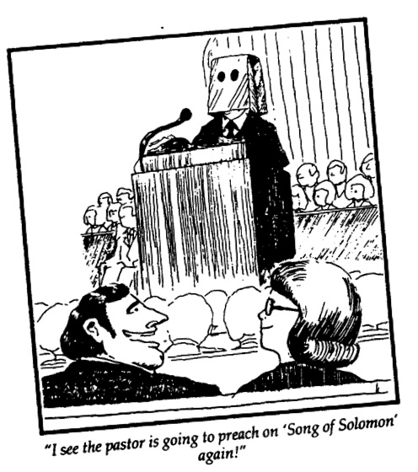
Bạn có ngượng ngùng?
428
“Tôi thấy Mục sư sắp giảng về Nhã Ca nữa!"

Slide 20
We are sexual creatures!
Just Here to Meet Women
“Pastor, I want you to know, this small group study on honestly has had a huge impact on my life."

Slide 21
Đặc điểm
428
Sách này là sách được giải nghĩa khác nhau nhất trong tất cả sách trong Kinh Thánh. Thật ra, nó là sách được nghiên cứu nhiều nhất ở thời kỳ trung cổ. Những tóm tắt sau đây nhìn chung là những cách tiếp cận mang tính chú giải văn bản khác nhau, mà cũng đụng đến những vấn đề thể loại và sự thống nhất về văn chương:
1. Allegorical Views (Quan điểm biểu tượng) see no historical situation (human love) & relate the book only to divine love. Yet all allegories are speculative, not textually based, & have led to many excesses.
The allegorical view became so popular in the Middle Ages that more commentaries were written on the Song than on any other book.

Slide 22
Characteristics
429
This book has been the most variously interpreted book in all the Bible. In fact, it was the most studied biblical book of the middle ages! The following summarizes in general the various hermeneutical approaches, which also touch on the issues of literary genre and unity:
2. Typological Views see a historical situation (human love) as a type of divine love. These include viewing the Song as typifying the relationship between God & Israel or the Church, between Christ & the Church, or between Christ & the individual.
In response it can be said that they also are speculative as they lack support from the book itself & from the New Testament.

Slide 23
Characteristics
429
This book has been the most variously interpreted book in all the Bible. In fact, it was the most studied biblical book of the middle ages! The following summarizes in general the various hermeneutical approaches, which also touch on the issues of literary genre and unity:
3. Literal Views see a historical situation of human love without an underlying meaning.
a. The rustic wedding song theory.
b. The anthological theory.
c. The funeral love feast theory.
d. The dramatic theory.
e. The normal marital love theory.
f. The marriage sex theory.
The natural sense of the Song depicts a dialogue of marital love designed to encourage the praise of one's spouse as unique & special. This is supported by the fact that the entire book is a conversation & the flow traces the development of marital love.

Slide 24
Đặc điểm
430
G. Tại sao có quá nhiều cách giải nghĩa sách này?
Thiếu cấu trúc
Khó khăn trong việc quyết định số nhân vật và ai đang nói
Sự ngượng ngùng của người giải nghĩa khi xem sách này nói đến tình dục
Ngôn ngữ biểu tượng không phải lúc nào cũng dễ để giải nghĩa

Slide 25
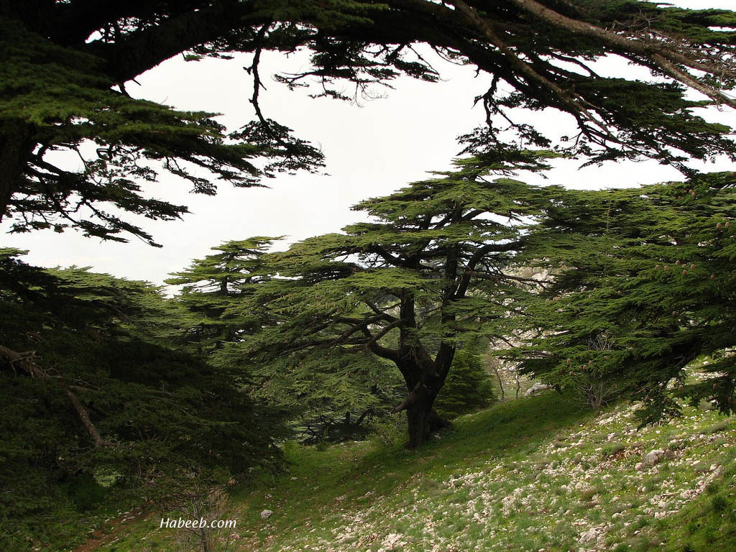
Nghĩa đen hay nghĩa bóng?
Người thiếu nữ
¹⁶ Người yêu của em ơi, anh đẹp trai, Anh thật đáng yêu! Giường chúng ta là cánh đồng xanh ngát. ¹⁷ Những cây xà nhà chúng ta đều bằng gỗ bá hương, Ván ép tường bằng gỗ bá tùng (1:16-17 TTHD).
Người thiếu nữ
¹⁶ Anh tuấn tú quá, anh yêu! Ô,anh thật đáng yêu làm sao! Giường của chúng ta êm ái như đồng cỏ xanh.;
¹⁷ Đà trần nhà chúng ta làm bằng gỗ bá hương, Còn rui trên mái là gỗ tùng thơm dịu. (1:16-17 DNB).

Slide 26
Tóm tắt
430
Nhã Ca bày tỏ những cảm xúc sâu kín nhất giữa Sa-lô-môn và Su-la-mít, vợ ông, kể lại mối quan hệ của họ từ lúc hẹn hò tới những chiều sâu yêu thương của một cặp vợ chồng đã kết hôn phát triển ở sự hiến dâng cho nhau.
Bài ca có 2 phần chính. Phần thứ nhất (1:1–5:1) kể lại sự khát khao nhau của cặp đôi trong giai đoạn hẹn hò (1:1–3:5), lên đến cực độ trong đám cưới và đêm tân hôn (3:6–5:1) là gương mẫu về đòi hỏi tránh quan hệ tính dục trước hôn nhân.
Phần hai (5:2–8:14) nói đến những khó khăn để có được một tình yêu hôn nhân vững chắc, bày tỏ nỗ lực cần thiết để tình yêu phát triển.
Hình thức mà toàn bộ Nhã Ca được trình bày là đối thoại hay truyền thông, là chìa khóa để phát triển mọi mối quan hệ vĩnh cửu và sâu sắc – đặc biệt trong hôn nhân.

Slide 27
Tổng hợp
430
Đối thoại về tình yêu hôn nhân
1:1–5:1 Hẹn hò đến đám cưới
5:2–8:14 Phát triển trong hôn nhân

Slide 28
Câu tóm tắt
425
Câu chuyện tình yêu của Sa-lô-môn và vợ ông là Sa-lu-mít ghi lại từ thời gian tìm hiểu đến một tình yêu hôn nhân bền vững là gương mẫu về đòi hỏi không có mối quan hệ tính dục trước hôn nhân và nỗ lực cần có cho sự phát triển trong tình yêu hôn nhân.

Slide 29
Dàn ý
430-432
I. (1:1–5:1) Sa-lô-môn và Su-la-mít bắt đầu mối quan hệ yêu đương bằng sự hẹn hò và hôn nhân là ví dụ về đòi hỏi không có mối quan hệ tính dục trước hôn nhân.
II. (5:2–8:14) Tình yêu của người chồng và người vợ trưởng thành qua những hoàn cảnh khác nhau, là bức tranh về sự nỗ lực để phát triển tình yêu hôn nhân.

Slide 30
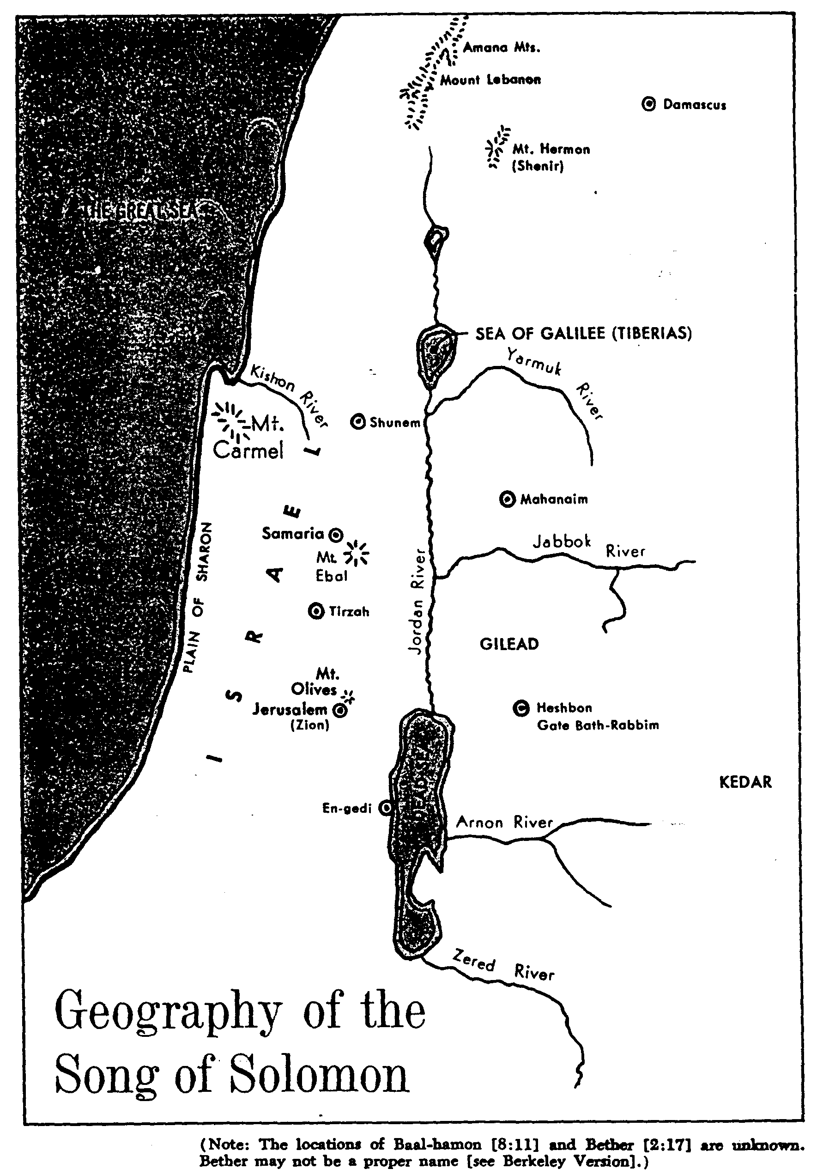
Những địa danh trong sách Nhã Ca Irving L. Jensen, Ecclesiastes & Song of Songs: A Self-Study Guide, 59
433

Slide 31
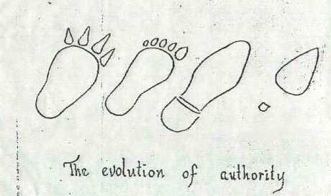
Người nữ đang gia tăng ảnh hưởng trong xã hội
Sự tiến hóa của thẩm quyền

Slide 32
The Male Brain
Ironing
Toilet aiming cell
Dangerous pursuits
Thể thao
Ability to change gear
Rượu bia
TÌNH DỤC
TÌNH DỤC
TV remote addiction centre
Lắng nghe ít
Beer
Domestic skills
Lame excuses gland
Crotch scratching area
Attention span segment
Avoid all personal questions at all costs segment
Beer
Bộ não người nam
Notes:
http://www.jwolfe.clara.net/Humour/MedPicts/BrainMaleFemale.gif

Slide 33
The Female Brain
Kỹ năng nghe điện thoại
Trung tâm giày dép
Indecision Nucleus
Need for Commitment Hemisphere
Ghen tuông
Chocolate Centre
Lắng nghe
Mua sắm
Sex
Sense of Direction
Bộ não người nữ
Notes:
http://www.jwolfe.clara.net/Humour/MedPicts/BrainMaleFemale.gif

Slide 34
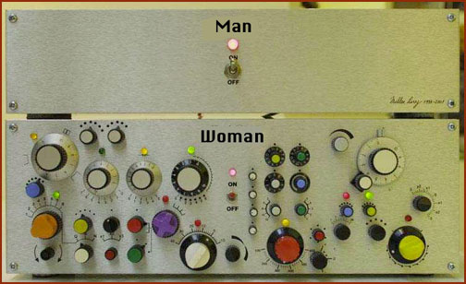
Cuộc đời được giải thích
Người nam
Người nữ

Slide 35
Sự mập mờ về giới tính
Nam hay nữ?

Slide 36
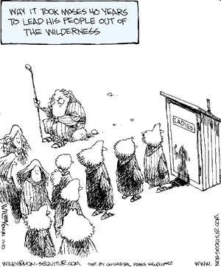
Tại sao Môi-se mất 40 năm để dẫn dân sự ra khỏi đồng vắng?

Slide 37
Những phương diện của tình yêu
434
THỂ XÁC
Vẻ đẹp
Sự hấp dẫn
Tình yêu
Sự thỏa mãn
Sự trong trắng
Cho và nhận
Thân thể
Có mặt và xa cách
Bản năng tình dục
Sự kết hợp về thể xác
Sự thèm muốn
KHÔNG THỂ XÁC
Sự hấp dẫn
Sự hy sinh
Sự đồng hành
Sự chung thủy
Hợp nhất và chia sẻ
Sự khen ngợi
Hy vọng
Vẻ đẹp
Khoái lạc
Tình yêu
Cho và nhận
Sự trong trắng
Có mặt và xa cách
Sự lành mạnh
Sự dịu hiền
Sự khiêm nhường

Slide 38
Communication Differences Between the Sexes
Chúng ta khác nhau! | Nam | Nữ
Cảm xúc | Nghiêng về hành động | Nghiêng về con người
Sự lãnh đạo | Người thực hiện | Người giúp đỡ
Giá trị thuộc linh | Ít quan trọng | Quan trọng hơn
Verbal Content | Công việc | Gia đình
Mối quan tâm | Điểm mấu chốt | Chi tiết
Nguồn gốc | Đầu | Tim
Theo đuổi | Sự mạo hiểm | Sự an toàn
Handling Data | File Cabinet (stored data) | Sleigh Bells (ring all at once)
Tính khách quan | Khách quan | Chủ quan
Giao tiếp chủ yếu | Lời nói | Những yếu tố không bằng lời
Number of Daily Words | 25,000 | 30,000
Định hướng thời gian | Hiện tại | Vô tận
Số bạn bè | Ít hơn | Nhiều hơn
Năng lượng dành cho... | Công việc | Mối quan hệ
Sự sao lãng | Dễ sao lãng | Làm nhiều việc cùng lúc
Inhibited | Ít nói | Bày tỏ
Trọng tâm giao tiếp | Trực tiếp | Nhiều phương diện
Kiểu giao tiếp | Trực tiếp/thẳng thắn | Gián tiếp/ khéo léo
435

Slide 39
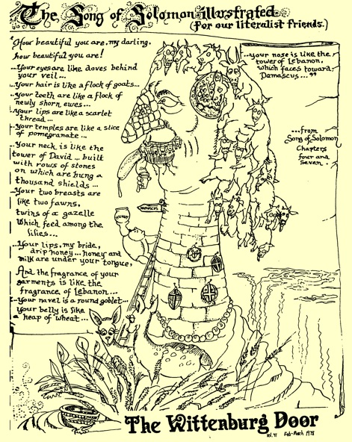
Nhã Ca được minh họa
436

Slide 40
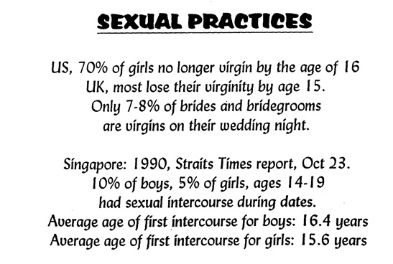
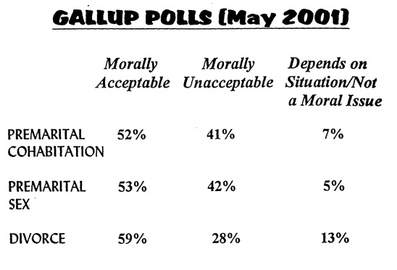
Sự Gia Tăng về Tình dục trước hôn nhân Compiled by Dr. Danny Goh, Singapore Bible College, January 2002
436a

Slide 41
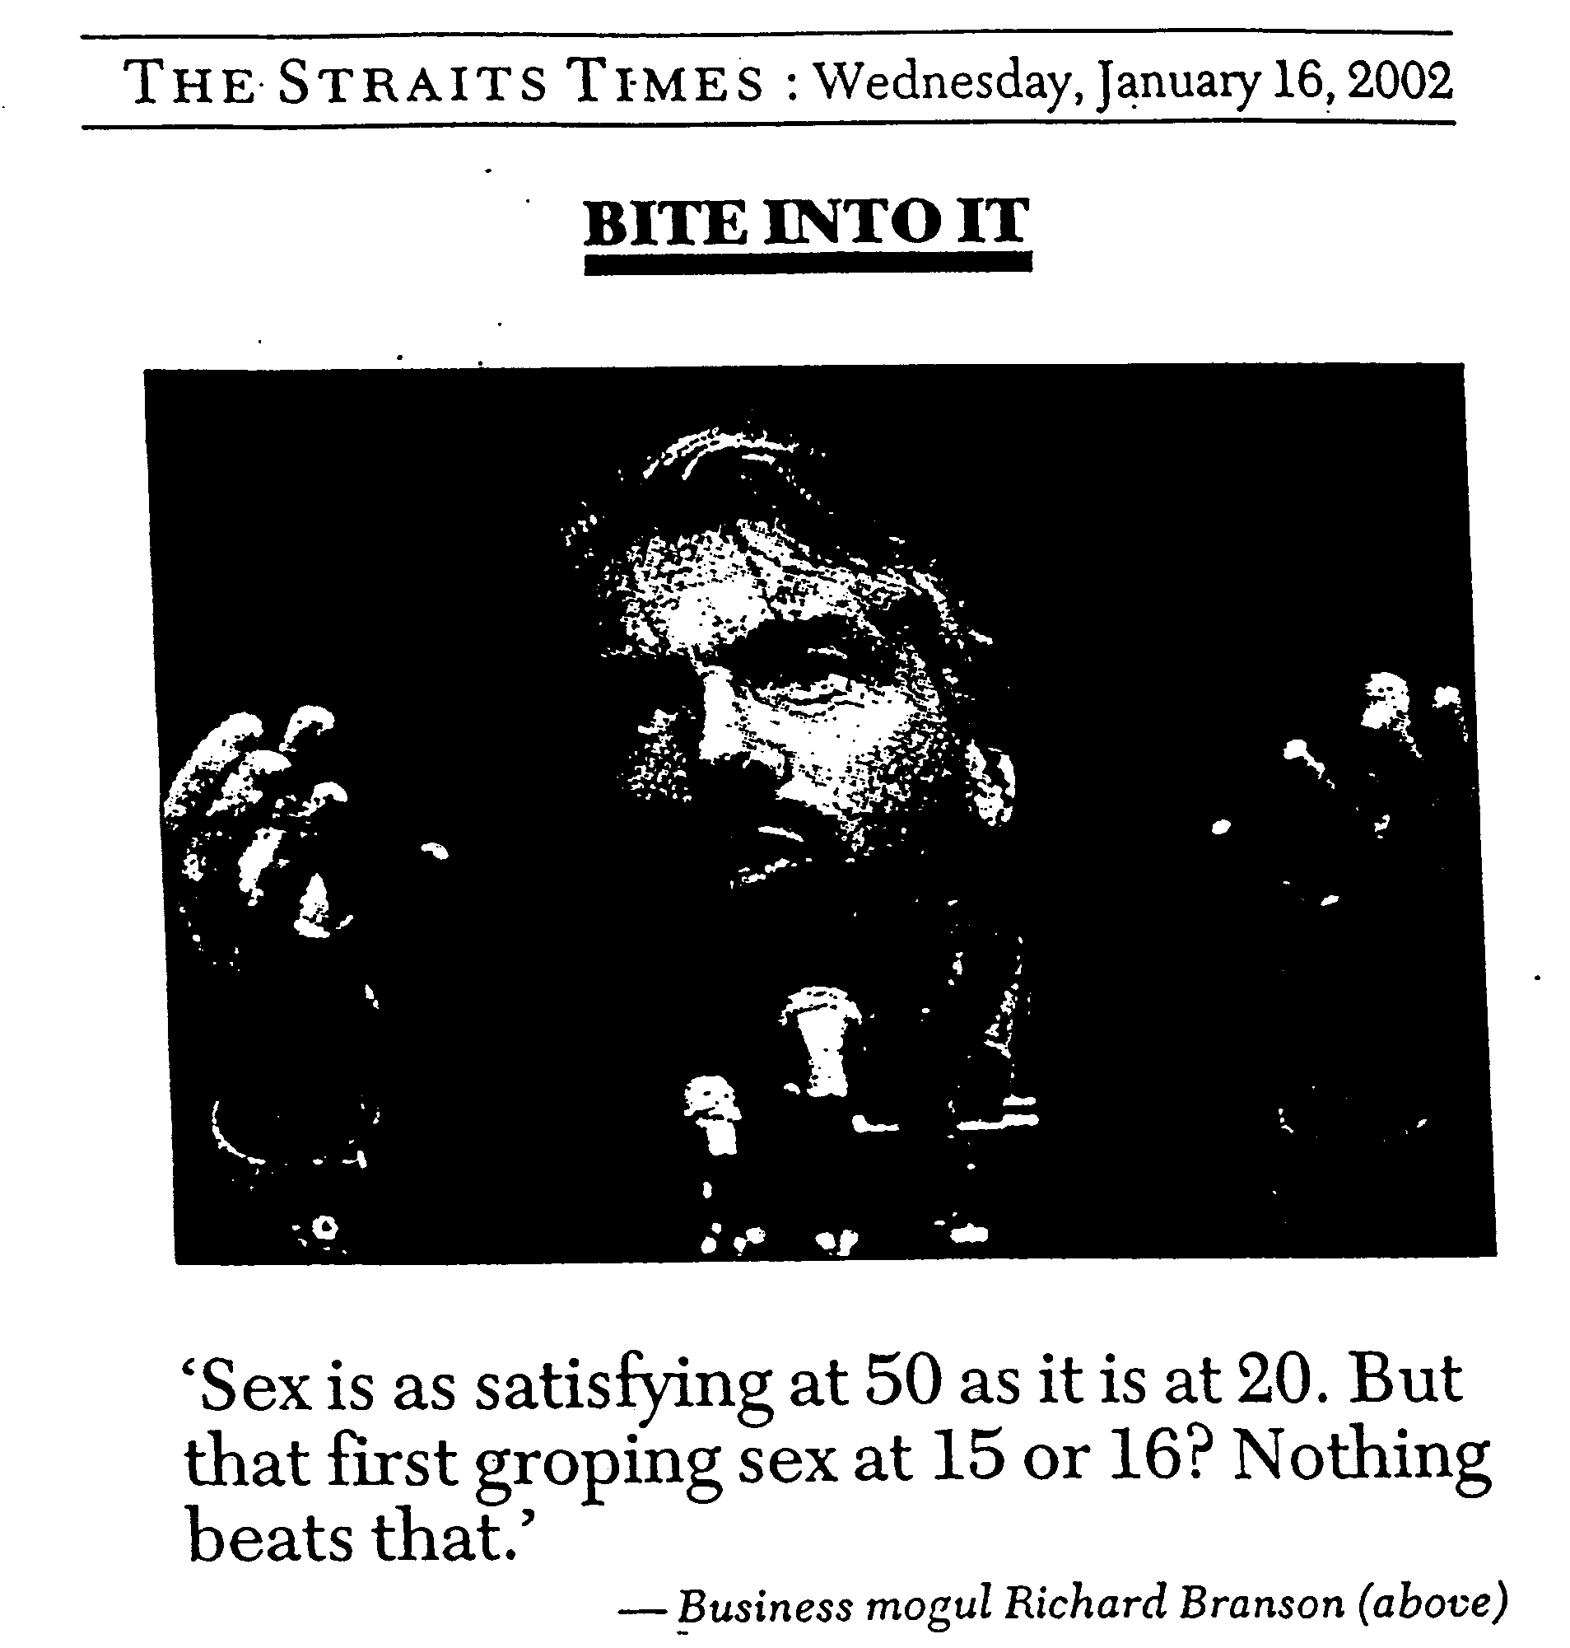
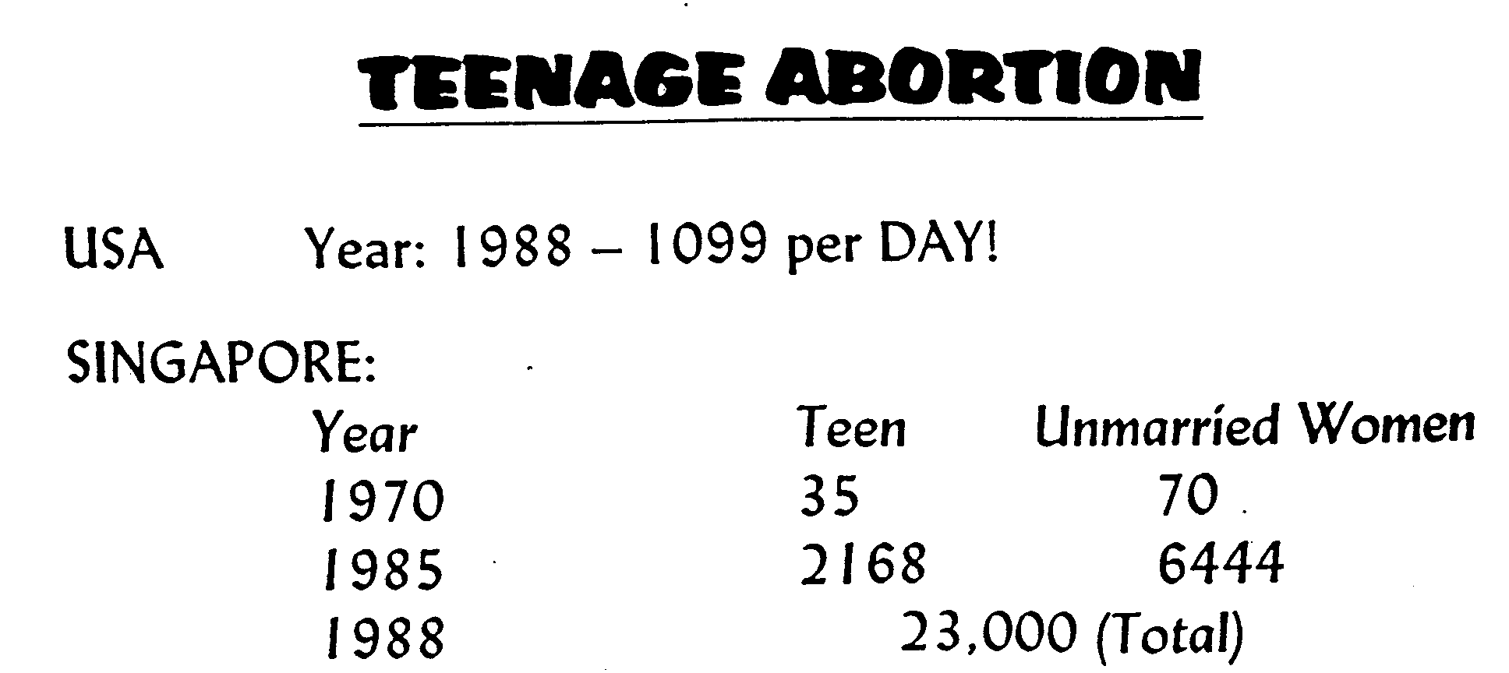
Sự khuyến khích tình dục trước hôn nhân Compiled by Dr. Danny Goh, Singapore Bible College, January 2002
436b

Slide 42
Lý do cần tránh tình dục trước hôn nhân
436c
Người phối ngẫu tiềm năng phải tin rằng anh ấy/ cô ấy sẽ là người phối ngẫu chung thủy sau hôn nhân.
Nếu người nam ngủ với một ai khác không phải là người phối ngẫu của mình, thì điều gì khiến anh ấy nghĩ rằng hôn nhân sẽ rửa sạch đạo đức tình dục của anh ấy?
Ngay cả những cặp đôi đã đính hôn mà quan hệ tình dục với người vợ/chồng hứa của mình cũng cho thấy rằng họ không chống đối tình dục ngoài hôn nhân.
Một người quan hệ tình dục trước hôn nhân không thể tranh cãi chống lại tình dục ngoài hôn nhân. Làm vậy là giả hình.
Những người bắt đầu hôn nhân của họ là người trinh khiết có cơ hội tốt nhất để có được hôn nhân thành công.
Hầu hết các mối quan hệ tan vỡ sau khi quan hệ tình dục trước hôn nhân.
Những bệnh lây qua đường tình dục (đáng sợ nhất là bệnh AIDS) do quan hệ với những người phóng túng.
Đức Chúa Trời phán dặn dành tình dục cho hôn nhân
Đây là lý do lớn nhất phải tránh tình dục trước hôn nhân.
Là tác giả của hôn nhân và tình dục, Ngài biết điều gì là tốt nhất cho chúng ta.

Slide 43
Làm gì?
425
Hãy thực hiện việc tránh tình dục trước hôn nhân để hôn nhân có thể được tận hưởng trọn vẹn nhất (vd, cho phép tình yêu nở hoa đúng thời điểm - 2:7b; 3:5b; 8:4b).
Mong đợi một hôn nhân tốt đẹp, rồi hành động cho điều đó.
Khen ngợi cả những đặc điểm thể xác và không phải thể xác của người phối ngẫu bạn.

Slide 44
Touching Scale
Nam
Nữ
Sex
Sex
Petting
Petting
Kiss the Lips
Kiss the Lips
Kiss the Cheek
Kiss the Cheek
Front Hug
Front Hug
Side Hug
Side Hug
So where should he draw the line when they disagree while dating?
Kiss the Hand
Kiss the Hand
Holding Hands
Holding Hands

Slide 46
Cựu Ước Lược Khảo—biblestudydownloads.com
Tải Về Tài Liệu
Nghiên Cứu Kinh Thánh
Notes:
OT Survey VN

